Slide 1
Retorno às aulas usando estratégias remotas
HCTE-2020
Antonio Borges e Maira Fróes

Slide 2
Temos que retornar às aulas?
Pandemia vai durar pelo menos um ano, até aparecer uma vacina.
  Pressão social pela retomada
    Sensação de que não está produzindo
    Sensação de perda de tempo e de dinheiro
    Vida paralisada
  Pressão institucional e de governo
    Pressão da mídia
Muitas PG próximas (PPGI, COPPE) já estão em atividade

Slide 3
Opção presencial: inviável
Máscaras, distanciamento mínimo 2,0m
  até poderia ser implementado
Submeter alunos a transporte público com alta probabilidade de contágio.
Corpo docente envelhecido: grupo de risco
Só podemos retornar às aulas presenciais quando a vacina estiver disponível.

Slide 4
Dificuldades usuais para estratégias remotas
Aulas de laboratório
  Não temos
Atividades de campo
  Temos poucas
Número de alunos
  Devido à não entrada de alunos no último ano, nosso contingente está bem mais reduzido do que o usual.

Slide 5
Ensino remoto é a opção escolhida na UFRJ para retornar
Formas:
Totalmente online
EaD tradicional
Aulas gravadas em vídeo
Leituras remotas

Slide 6
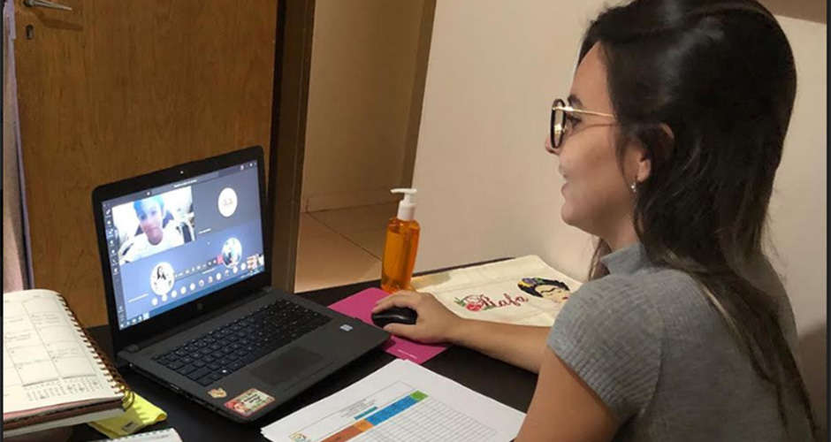

Totalmente online
Meios de transporte:
Zoom, Google Meet, Cisco WebEx, WhereBy, etc.
Todos são muito parecidos em funcionalidades
    necessário: sem limite de tempo, gravação
    plugins diversos

Slide 7
EaD tradicional
Cursos editados em uma “plataforma digital”
    Moodle, Google Classroom
  Simples de usar como aluno
  Criar cursos: é preciso algum treinamento
  Edição da aula: semelhante a usar o “Word”
  Oferece templates para embelezar e padronizar
Automatiza as funções de gerência da turma
  inscrição,
  correção de trabalhos
  notas

Slide 8
Moodle
Curso é organizado em módulos
Cada módulo contém recursos, por exemplo:
  Textos (parecem página Web)
    com mídias e referências externas
  Vários mecanismos de avaliação
  Chat e fórum
  Wiki, glossário, etc.

Slide 9
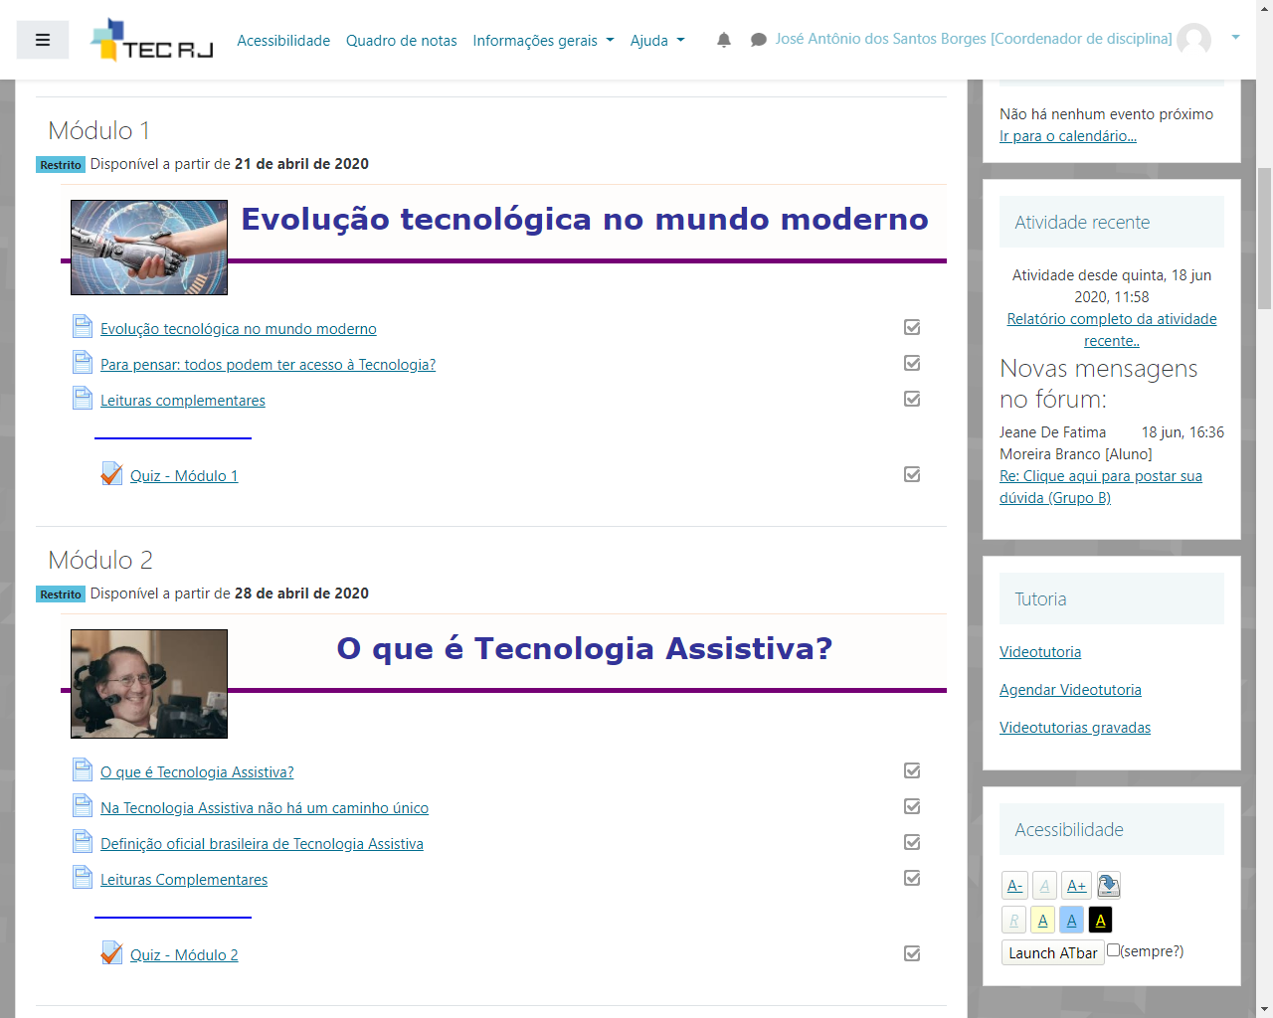

Slide 10
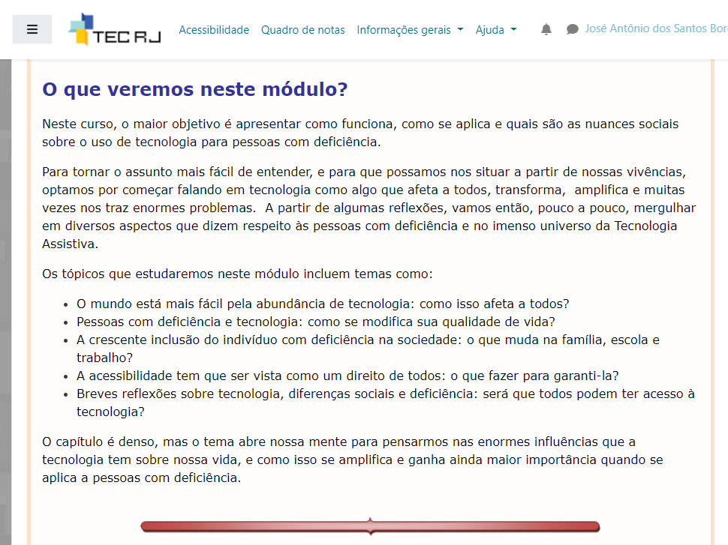

Slide 11
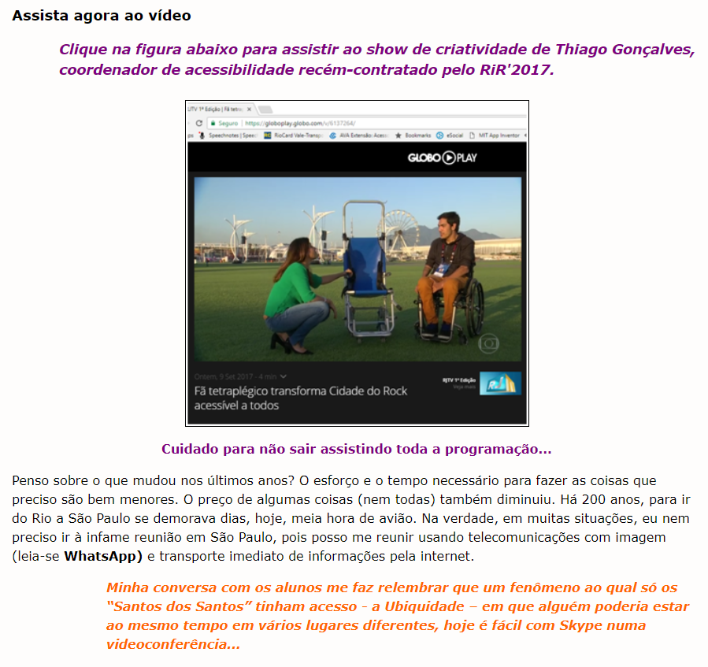

Slide 12
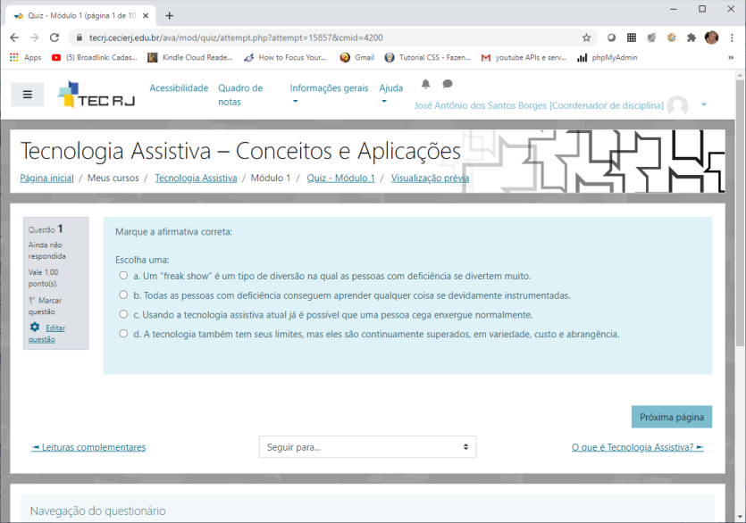

Slide 13
Variante: vídeo com partes em EaD
Professor cria um vídeo da aula com o celular.
Usa várias ferramentas simples para editar
  Para cortar ou inserir partes, por exemplo,
Publica no Youtube
  ou num lugar na UFRJ ou no Exército.
Cria o roteiro da aula numa plataforma de EAD
  inclui leituras adicionais
  exercícios

Slide 14
Leituras remotas
Professor cria pasta no Google Drive ou equivalente
Coloca lá, semanalmente, alguns textos para leitura
Envia email para os alunos com as instruções
Dúvidas, interação, sugestões:
  por e-mail ou blog
Fica cobrando o tempo todo dos alunos!
Exercícios valem nota de verdade!

Slide 15
Qual modelo escolher?

Slide 16
Que modelo escolher?
Todos os modelos são bons, mas dependem:
  da habilidade do professor com as ferramentas
  do talento (que nada substitui...)
  de trabalhar com muita dedicação e paciência!
  de várias outras condições, como veremos!

Slide 17
Ensino remoto: desafios
Riscos psicossociais
Problemas tecnológicos
Hipossuficiência dos alunos
Treinamento técnico de docentes e discentes
Manter a qualidade de ensino

Slide 18
Riscos psicossociais
Vivemos em momento de forte estresse
  morte/enfermidade ronda à nossa porta
  recursos financeiros escasseiam
  docentes com vários problemas pessoais
  alunos com pressão de todos os lados
      alguns até com estresse profundo
Não se pode atrasar a vida estudantil
  alunos já tiveram graves prejuízos acadêmicos, irreversíveis.
  existem prazos.
  bolsas já tiveram incremento de 3 meses e não terão mais.

Slide 19
Problemas tecnológicos
Operacionalização exige infraestrutura:
  computador, tablet, celular...
  Internet
    conexão estável
    banda de rede (transmissão/recepção)
    limites de dados
    armazenagem na nuvem para os dados multimídia
Ambiente favorável para usar
  Tem que conseguir se concentrar
Livros na forma digital: podemos?

Slide 20
Suporte aos alunos com hipossuficiência
levantamento das dificuldades individuais
  sem conhecer o problema real, não há solução
prover equipamentos para quem não tem
  doação, empréstimo, comodato
conseguir viabilizar conexão por internet
grupos de alunos para apoio
  força espiritual, compartilhamento, discussão
ajustes curriculares

Slide 21
Treinamento: foco em plataformas
EaD se aprende fazendo
  tem que ser eminentemente prática
  ênfase no transporte do presencial para a EaD
capacitação técnica em plataformas
  Moodle (ou Google Classroom)
  básico de multimídia (gravar, cortar, publicar)
para docentes?
  discentes são bem-vindos!

Slide 22
Ponto crucial
Preparar aula em EaD tradicional, em geral...
  Aprender como funciona
  Dominar uma plataforma
  Saber aproveitar fotos e filmes do celular
Temos gente experiente na UFRJ
  inclusive no HCTE
  UFRJ está fornecendo muitos cursos
  Tudo em EaD no Moodle

Slide 23
A questão dos direitos autorais
Em geral, as mídias na internet podem ser replicadas facilmente.
Se eu cometer um erro em uma aula remota a gravação pode perenizar o erro.
Dá para impedir que copiem?
Como fica a questão da proteção dos direitos autorais?

Slide 24
A solução remota é diferente para cada turma

Slide 25
A solução remota é diferente para cada turma
O professor estabelece a forma
  Dosando seu conhecimento técnico
  Caso particular: avaliação
Tem que ser apoiado:
  Pela coordenação, viabilizando seu treinamento
  Pelos discentes
Os discentes pactuam o modo de aplicação para minimizar suas dificuldades como grupo
  Soluções especiais devem ser adotadas para os alunos com hipossuficiência

Slide 26
Qualidade é fundamental
Não se pode baixar a qualidade dos cursos
  criar mecanismos para suporte ao docente
  repensar a avaliação dos discentes
Muda a forma de ensinar
  Embora no ensino online seja muito parecido
  Mas em geral...
    o ensino é não-sequencial e assíncrono
O desafio não é pequeno. Mas não é infinito.

